Slide 1
Åpne data skaper…
Tomas Martin Holtan, leder av Formidlingstjenesten Kartverket.

Slide 2
data.kartverket.no

Slide 3
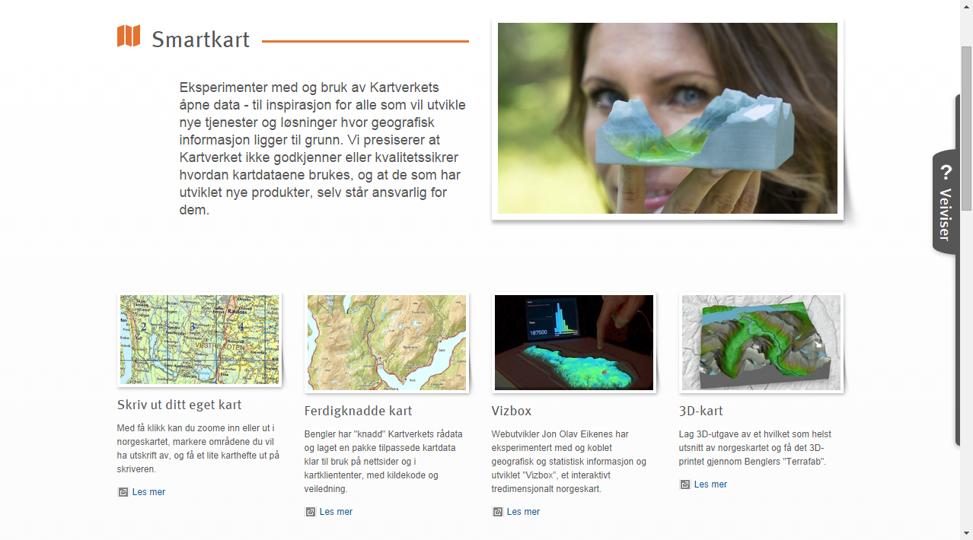

Slide 4
13 000 unike brukere registrert for nedlasting

Slide 5
Leverer over 24 millioner cach-tiles om dagen.
Notes:
Dataene ligger som de blir produsert og inndelt. Følger mønstret for forvaltningen av dataene.

Slide 6
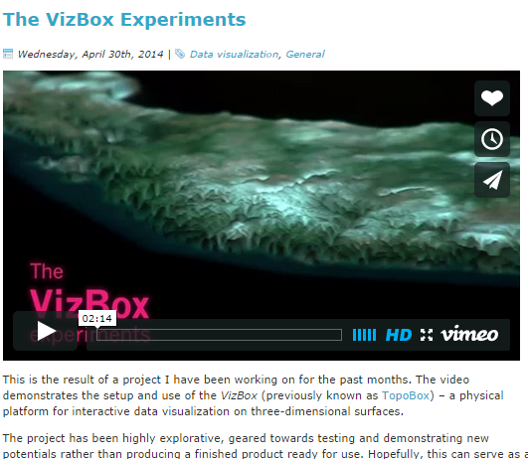
Notes:
Vektor og raster data over geografisk informasjon

Slide 7
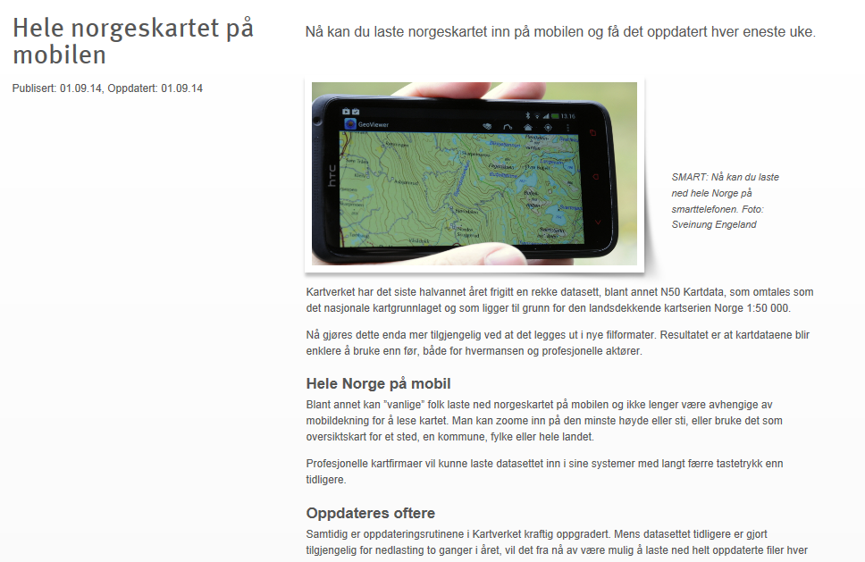
Notes:
La innovasjonen begynne. Lykke til!

Slide 8
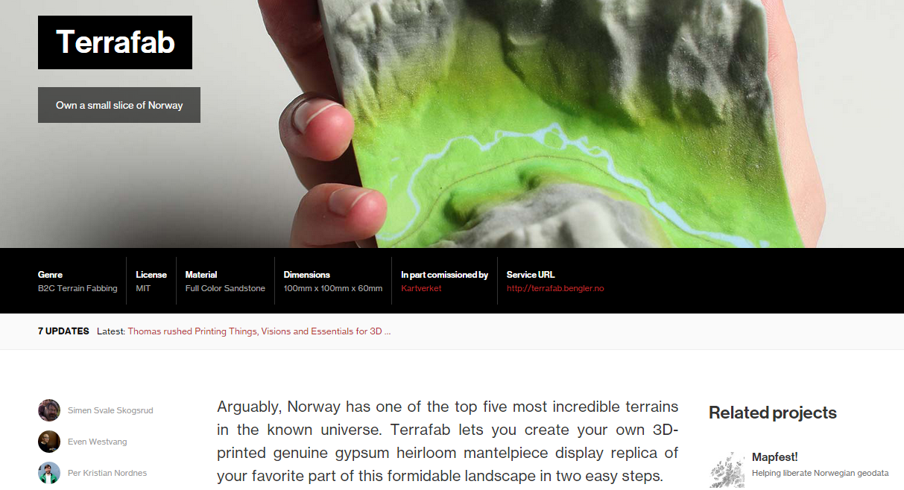
Notes:
Vi snakker her om grenser.

Slide 9
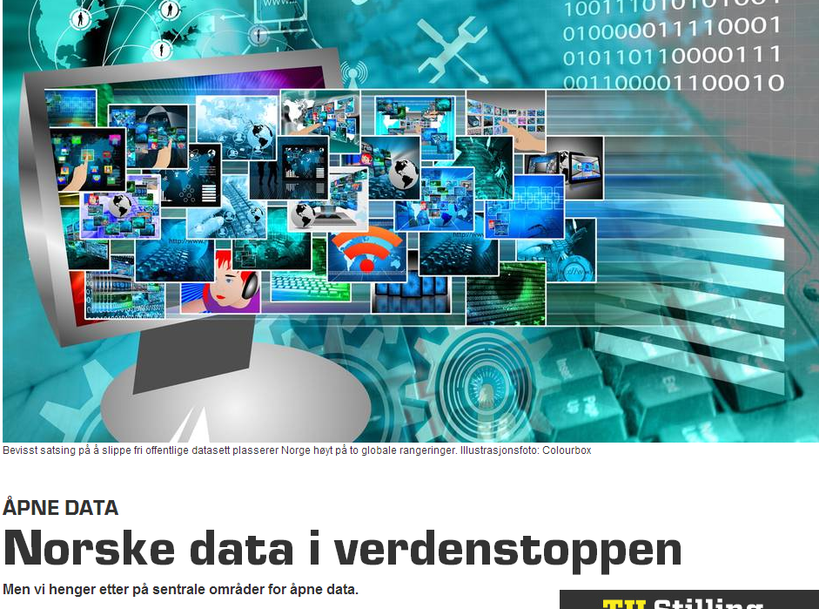
en sikker kilde
Notes:
Open Knowledge Foundation publiserte sinOpen data census der Norge endte på fjerde plass av 75 land.

Slide 10
tilgjengelighet

Slide 11
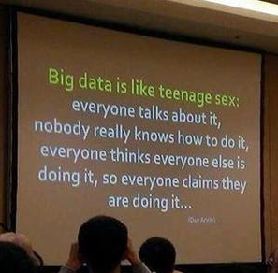

Slide 12
Big data tilknyttet stedsdata
Notes:
Dataene ligger som de blir produsert og inndelt. Følger mønstret for forvaltningen av dataene.

Slide 13
Nye områder for innovasjon - Geovation
Notes:
Vi snakker her om grenser.

Slide 14
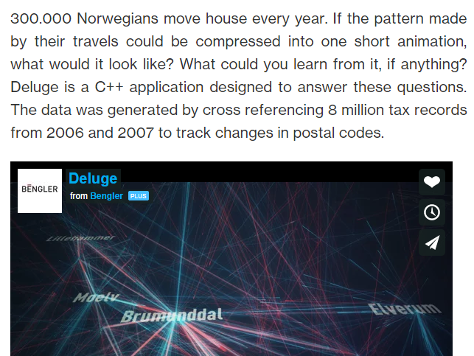
en sikker kilde
Notes:
La innovasjonen begynne. Lykke til!

Slide 15
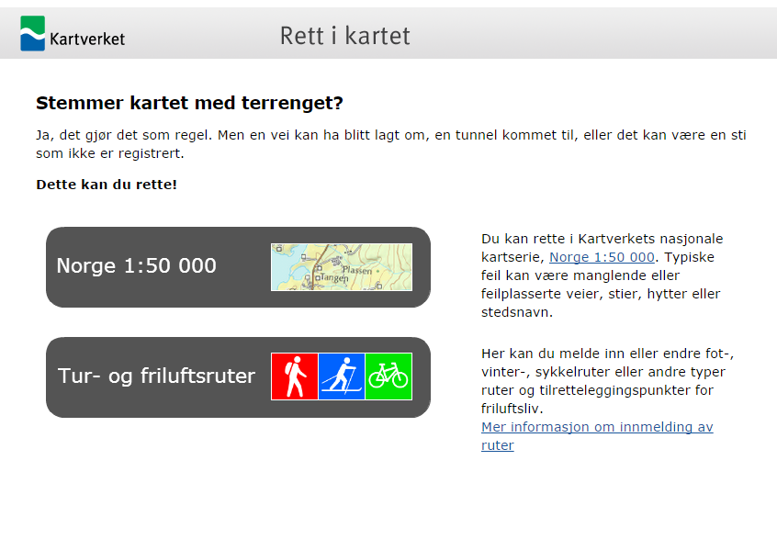
Notes:
Vektor og raster data over geografisk informasjon

Slide 16

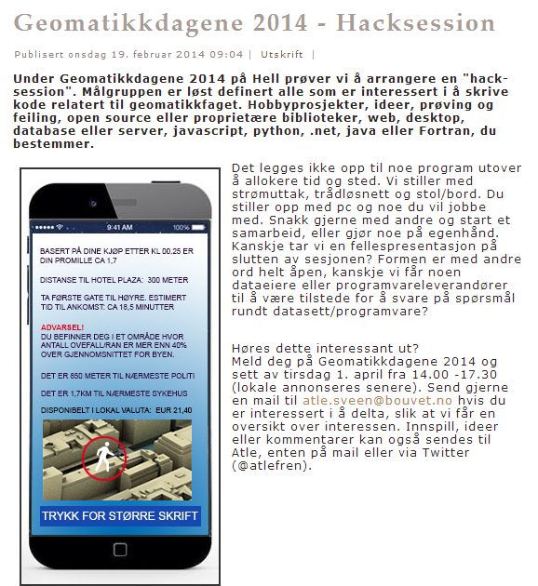
Notes:
La innovasjonen begynne. Lykke til!

